Slide 1
«Изучение строения клеток овощей и фруктов с применением оборудования Точки Роста в рамках внеурочной деятельности» интенсива «Эффективная начальная школа Подмосковья: лучшие практики»
Пронина Марина Александровна, учитель начальных классов,
МБОУ «Центр образования № 33», Богородский городской округ

Slide 2
Цели проекта:
Исследовать возможности микроскопа для изучения фруктов и овощей
Систематизировать и расширить знания об овощах и фруктах
Задачи проекта:
Узнать историю создания микроскопа
Научиться работать с микроскопом
Научиться самостоятельно готовить материал для изучения пластид в клетках

Slide 3
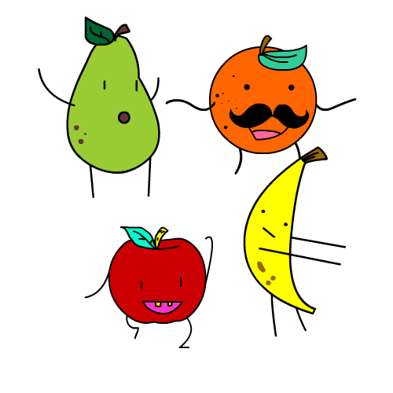
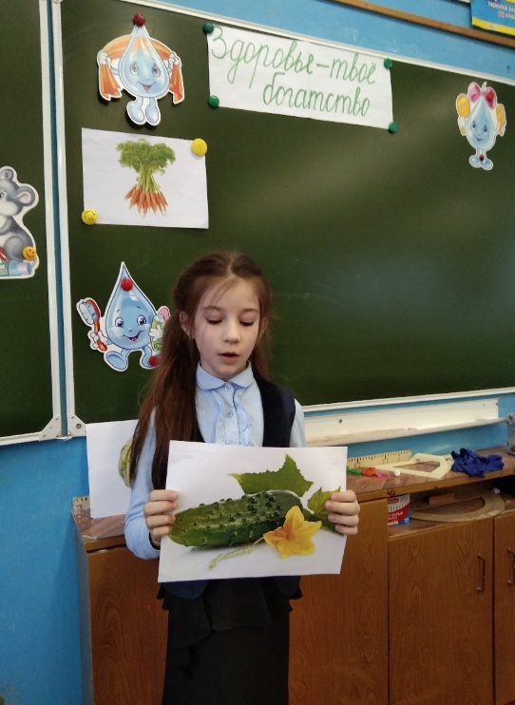
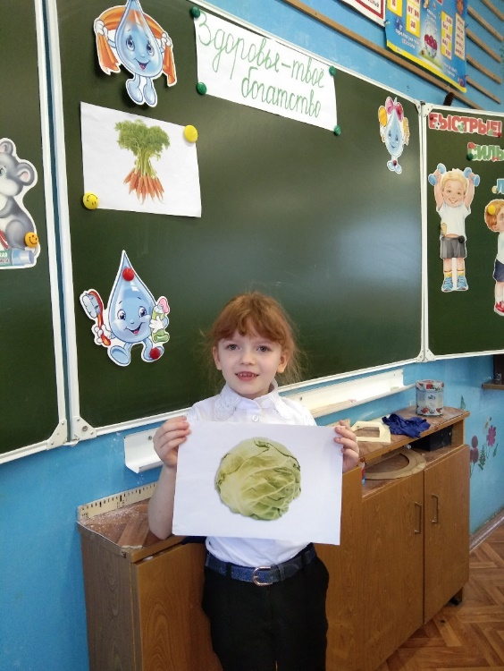
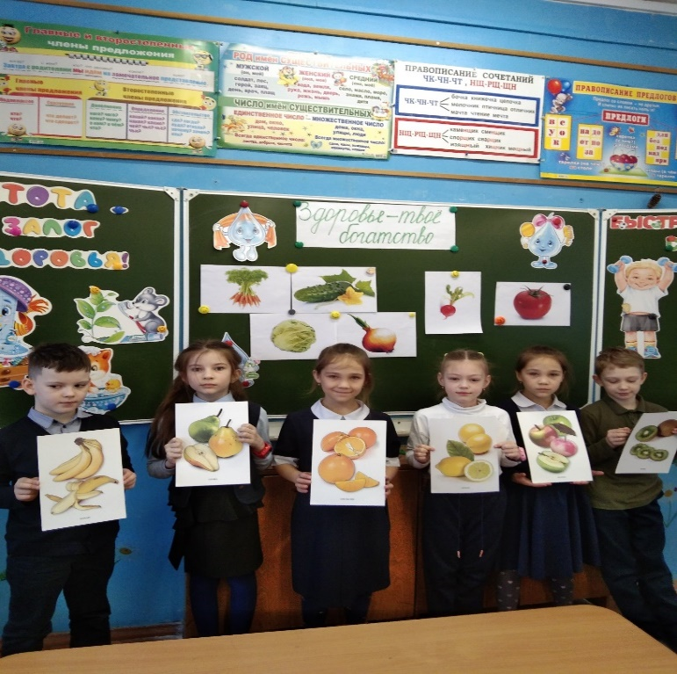
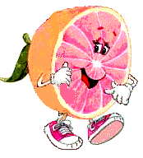
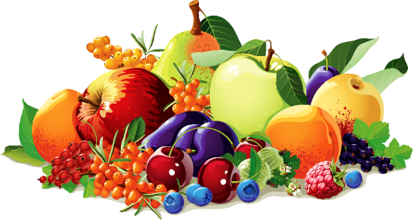
Изучаем пользу фруктов и овощей

Slide 4
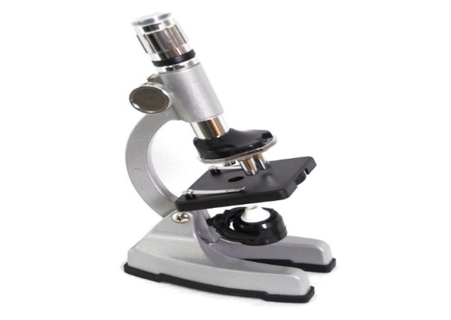
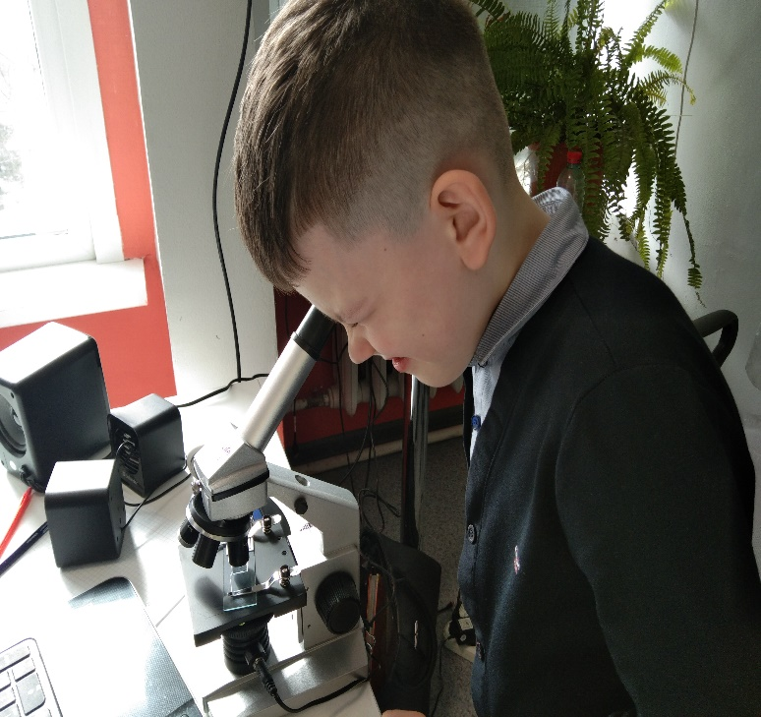
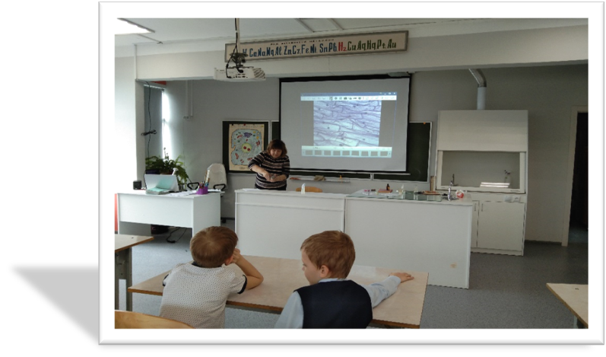
Знакомство с микроскопом

Slide 5
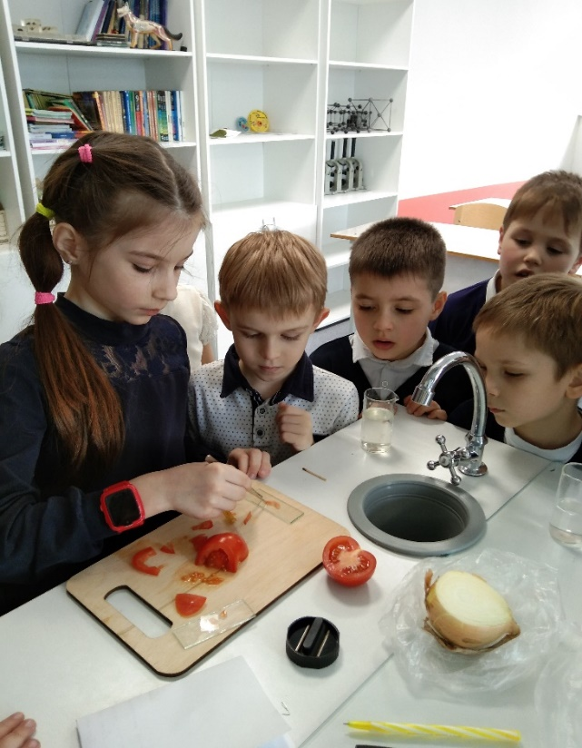
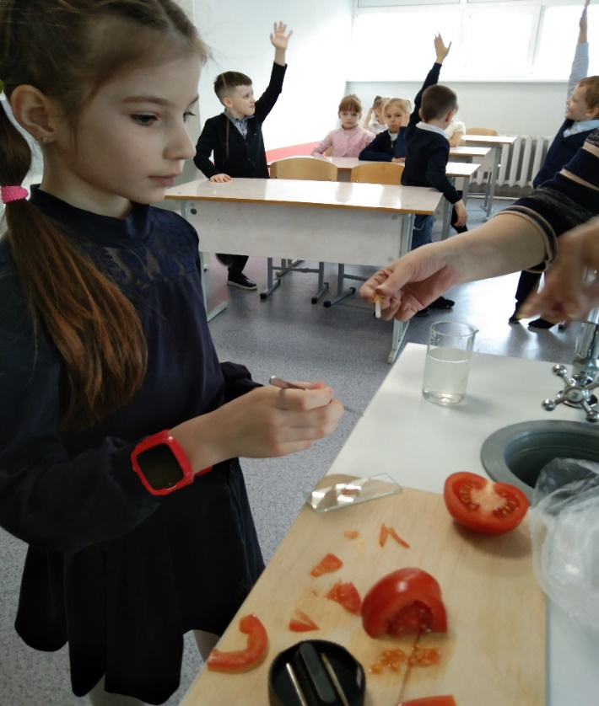
Учимся готовить материал

Slide 6
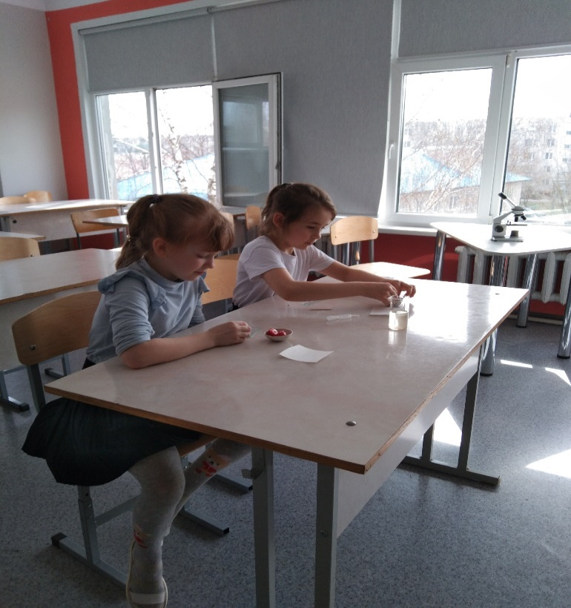
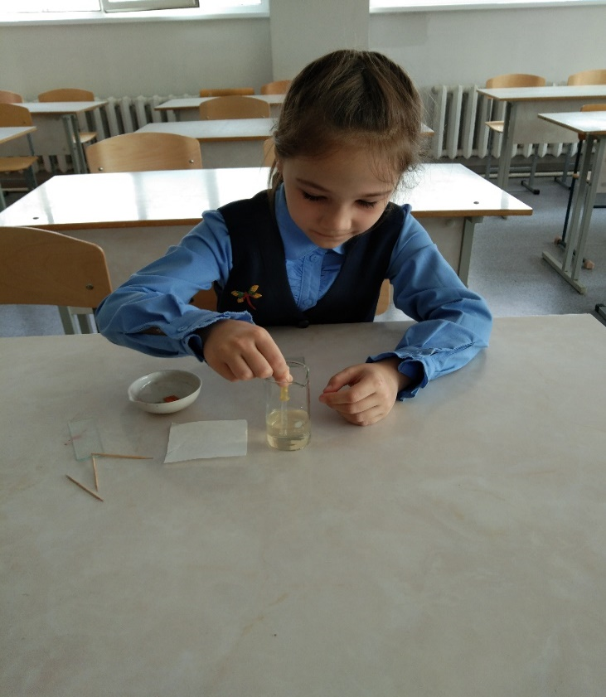
Самостоятельно готовим материал для работы с микроскопом

Slide 7
Спасибо!
Контакты: 89265477057
marina.pronina.1977@bk.ru

